Slide 1
Strategický management
Cvičení č. 2
Matice BCG
Ing. Martin Hart, Ph.D.

Slide 2
Matice BCG (Bostonská matice, anglicky BCG Matrix, Growth-share matrix) je metoda, která pochází od poradenské firmy Boston Consulting Group (BCG), odtud také její název BCG matice nebo Bostonská matice. Používá se pro hodnocení portfolia produktů organizace při marketingovém a prodejním plánování.
Její podstatou je hodnocení jednotlivých produktů, tedy výrobků či služeb podniku ve dvou dimenzích:
Míra růstu na trhu (růst trhu)
Podíl na trhu (tržní pozice)

Slide 3
Kombinací obou dimenzí vzniká matice, do níž se umísťují produkty z portfolia podniku:
Pro jednotlivé typy produktů platí:
Dojné krávy – nepotřebují vysoké investice, jsou základem ziskovosti firmy
Hvězdy – je třeba z nich udělat dojné krávy, investovat do reklamy, dílčích inovací…
Otazníky – je třeba je rozdělit, z nadějných udělat dojné krávy (reklama, dílčí inovace…), ostatní eliminovat
Bídní psi – utlumit výrobu, stáhnout z trhu
 | Vysoký tržní podíl | Nízký tržní podíl
Vysoká míra růstu | Hvězdy | Otazníky
Nízká míra růstu | Dojné krávy | Bídní psi

Slide 4
Jak a kdy využít Bostonskou matici v praxi?
BCG matice se používá jak pro hodnocení produktového portfolia, tak je možné ji využít pro hodnocení klíčových obchodních jednotek, například divizí či jednotlivých společností velké korporace. Jak podíl, tak míra růstu jsou však stejně přeneseně spojeny s hodnotou produktů. Tržní podíl a rychlost jeho růstu se v čase u produktů mění. Výrobce musí proto řídit životní cyklus výrobku, poskytovatel služeb musí řídit životní cyklus služby.

Slide 5
Výsledky analýzy BCG matice pomohou organizaci určit strategický plán celého portfolia produktů tak, aby každý z kvadrantů obsahoval produkty organizace. Ty musí být v kvadrantech vyvážené tak, aby produkty v kvadrantu dojných krav umožnily financování ostatních produktů, ale s ohledem na životní cyklus produktů je nutné mít v porftoliu firmy budoucí potenciál v podobě hvězd a otazníků. Na základě konkrétní strategie, situace a důvodů polohy jednotlivých svých produktů v kvadrantech pak organizace musí rozhodnout o své produktové strategii.
Je vhodné doplnit model o třetí dimenzi a tou je ziskovost daného výrobku či služby, která může být buď vysoká, nebo nízká. Tak získáme ze čtverce krychli. V jejím rámci mají smysl zejména ty kvadranty, které odpovídají vysoké ziskovosti. Také je třeba zvážit, zda existuje odůvodněný předpoklad vysoké ziskovosti výrobku či služby v budoucnosti.

Slide 6
BCG matice je v praxi velmi používaná a jedná se o jednu z nejpraktičtějších a na prezentování velmi pochopitelných analytických technik v organizaci. Má klíčový význam pro stanovení správné produktové strategie každého podniku. Může být rovněž vstupem do SWOT analýzy jako hodnocení produktového portfolia.

Slide 7
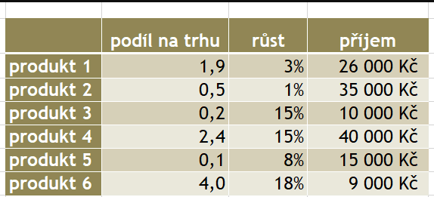

Slide 8
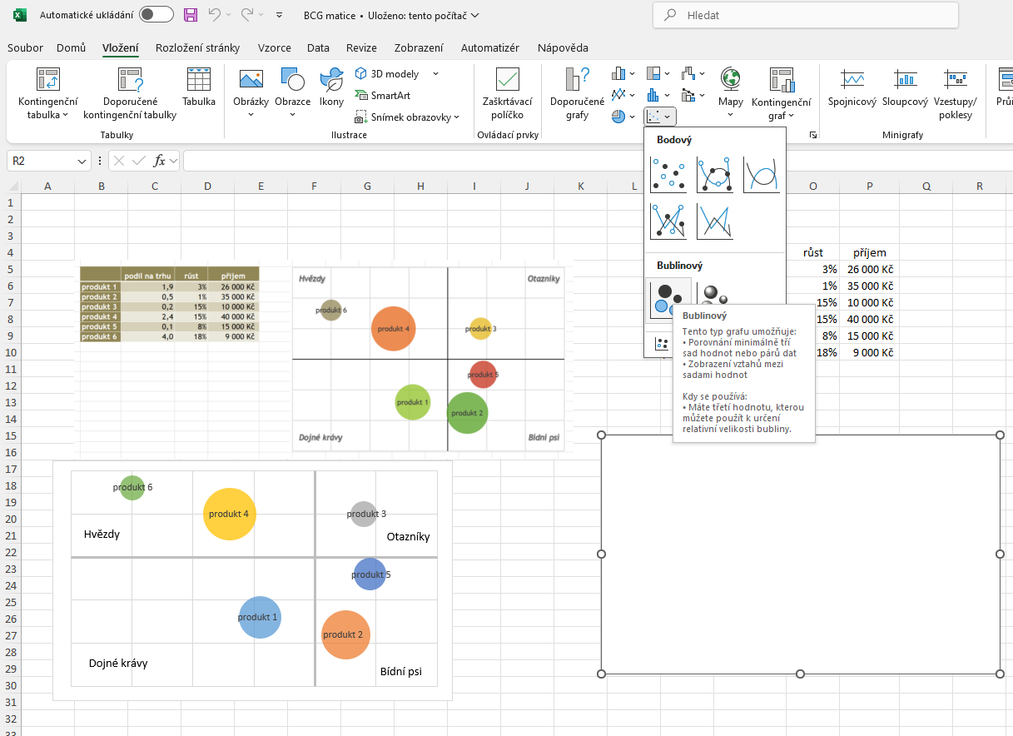

Slide 9


Slide 10


Slide 11


Slide 12
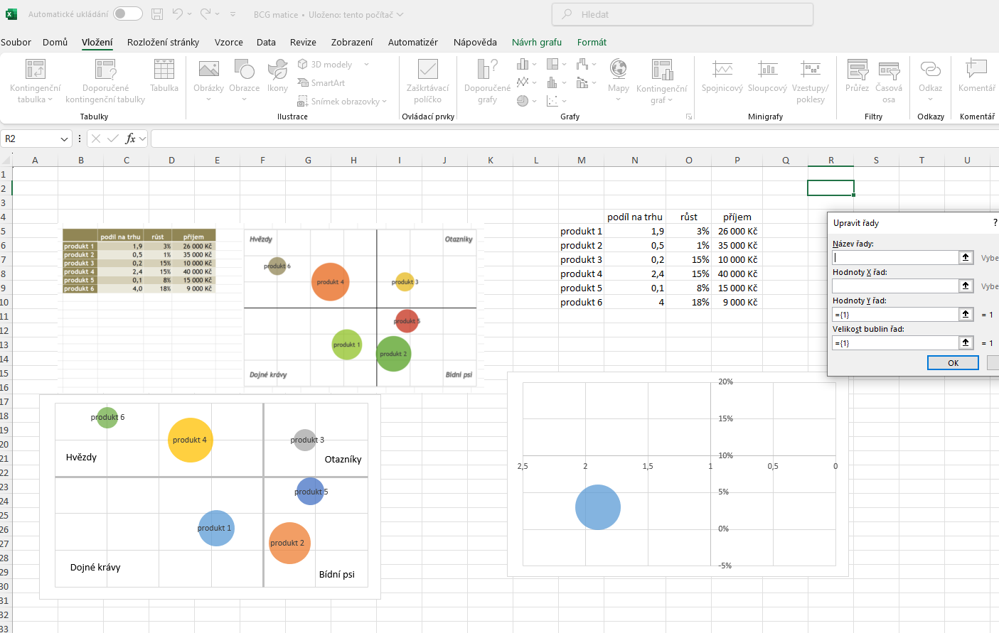

Slide 13


Slide 14
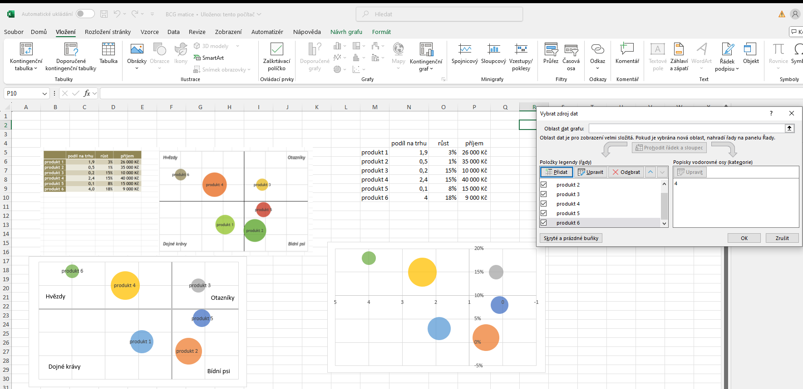

Slide 15
Zdroje:
Strategické řízení (Strategic Management). In: ManagementMania.com [online]. Wilmington (DE) 2011-2025, 14.05.2019 [cit. 18.09.2025]. Dostupné z: https://managementmania.com/cs/strategicke-rizeni
https://centrum-vzdelavani.cz/tvorba-bcg-grafu-v-ms-excel/ 11.09.2025

